Slide 1
Faire preuve d’audace : Les enjeux liés à la viabilité dans le secteur des communications savantes
Groupe de travail sur la mobilisation des établissements
Réseau canadien de documentation pour la recherche
gtme@rcdr.ca | Novembre 2017

Slide 2
Quel est le problème?
L’accès à la recherche savante est la clé de l’innovation, de la réussite ainsi que de la capacité du Canada d’être concurrentiel à l’échelle mondiale.
Or, le modèle actuel d'édition commerciale n’est pas viable et il compromet l’accès à la recherche.

Slide 3
Comment en sommes-nous arrivés là?
Avant les années 1990, le prix des périodiques imprimés était établi par titre.
Auparavant, les grands établissements détenaient une sélection importante de périodiques imprimés.
Les petits établissements détenaient pour leur part une sélection limitée de périodiques imprimés.

Slide 4
Internet a tout changé.
Toutefois, malgré le passage au numérique pour l’édition, la distribution et la gestion des collections, les prix continuent à être établis selon l’ancien modèle applicables aux périodiques imprimés.
Internet et la distribution numérique

Slide 5
Quel est le grand avantage?
Les éditeurs offrent des forfaits de périodiques à prix unique qui regroupent l’ensemble de leur contenu de faible et de grande incidence.
En outre, grâce aux achats effectués en consortium, les universités canadiennes de toutes les tailles ont accès à un éventail de contenu plus vaste qu’auparavant.
Ce modèle assure aux éditeurs une source de revenus régulière et prévisible.

Slide 6
L’avantage est-il réel?
Les budgets d’acquisition des bibliothèques n’augmentent pratiquement pas.
Les fusions et les regroupements des éditeurs créent un oligopole au sein du secteur, ce qui permet aux éditeurs de gonfler les prix des abonnements, qui augmentent bien plus rapidement que le taux d’inflation.
« Cinq éditeurs commerciaux produisent désormais plus de la moitié des périodiques imprimés dans les domaines des sciences naturelles, médicales, des sciences sociales et humaines. »
- V. Larivière, titulaire de la Chaire de recherche du Canada sur les transformations de la communication savante Université de Montréal

Slide 7
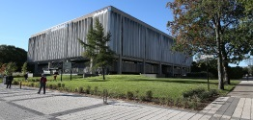
Les bibliothèques doivent prendre des décisions difficiles
La situation actuelle force les bibliothèques à acheter du contenu qu’elles n’auraient peut-être pas choisi dans d’autres circonstances.
Les chercheurs et les étudiants ont des attentes de plus en plus élevées quant à l’accès au contenu savant.
Comme les budgets des bibliothèques demeurent inchangés malgré la hausse des prix des périodiques, les bibliothèques doivent prendre des décisions difficiles à propos du contenu qu’elles peuvent offrir.
Pavillon Jean-Charles-Bonenfant, Université Laval
Les bibliothèques forment des consortiums et ont su tirer profit de leur pouvoir d’achat collectif, mais ce n’est pas suffisant.
Notes:
N’hésitez pas à remplacer cette photo par celle de votre bibliothèque préférée.

Slide 8
Baisse du pourcentage des revenus totaux des universités revenant aux acquisitions des bibliothèques
Notes:
La faiblesse du dollar canadien aggrave le problème du déclin des budgets des bibliothèques, mais sa remontée ne permettrait pas de résoudre le véritable problème.

Slide 9
Que fait le RCDR?

Slide 10
Trousse de mobilisation des établissements
Le RCDR a élaboré une trousse que ses membres peuvent utiliser dans le cadre de leurs communications avec leurs intervenants internes à propos des priorités à adopter dans les négociations, et ce, pour permettre une sensibilisation et offrir un soutien à l’échelle nationale, que ce soit dans le milieu universitaire ou non.
Accédez à la trousse au https://www.crkn-rcdr.ca/fr/gtme

Slide 11
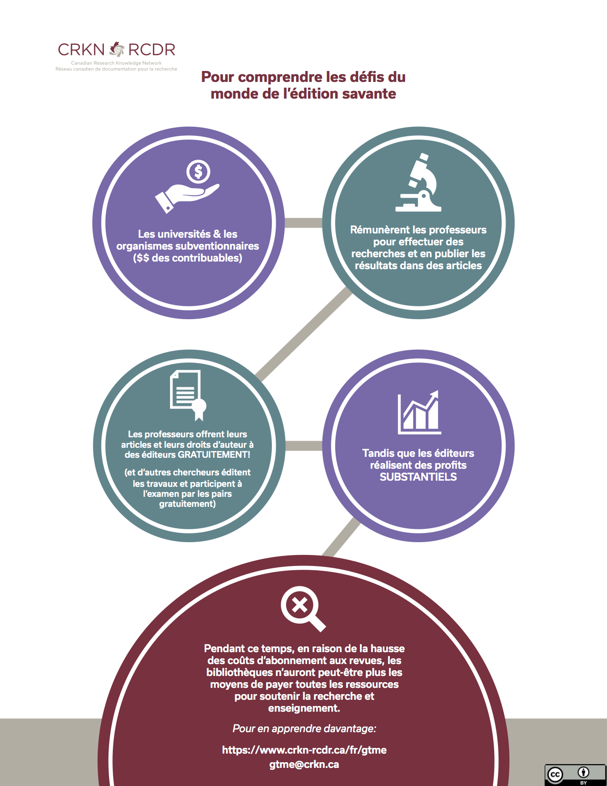
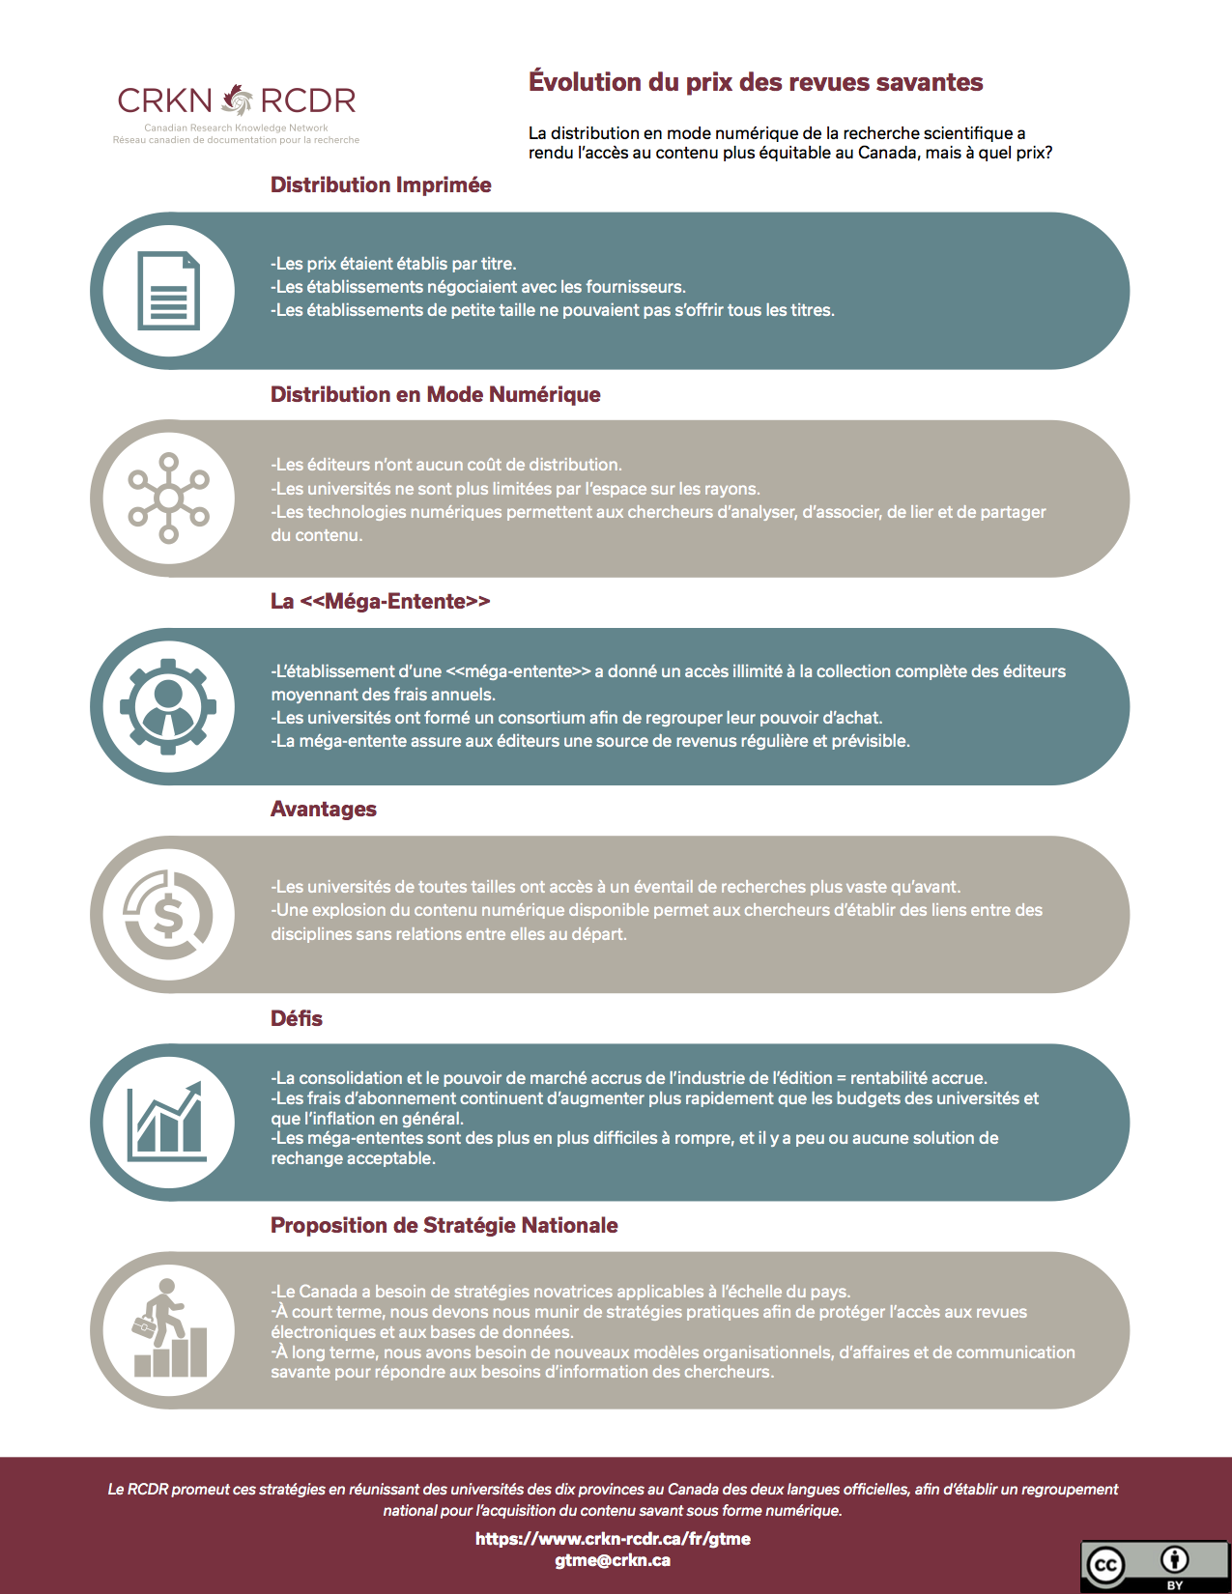
Trousse de ME : Exemples

Slide 12
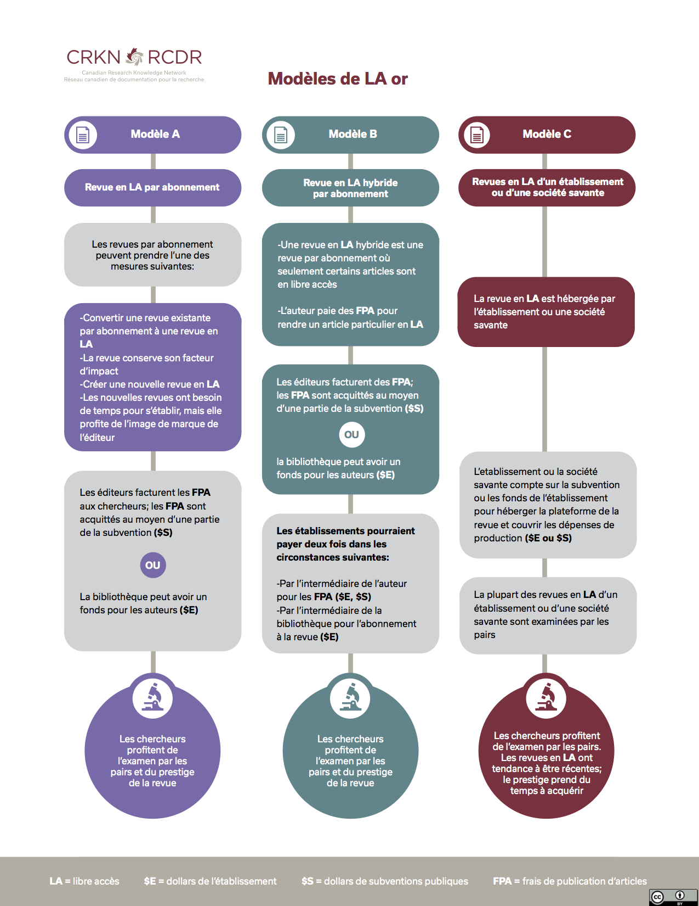
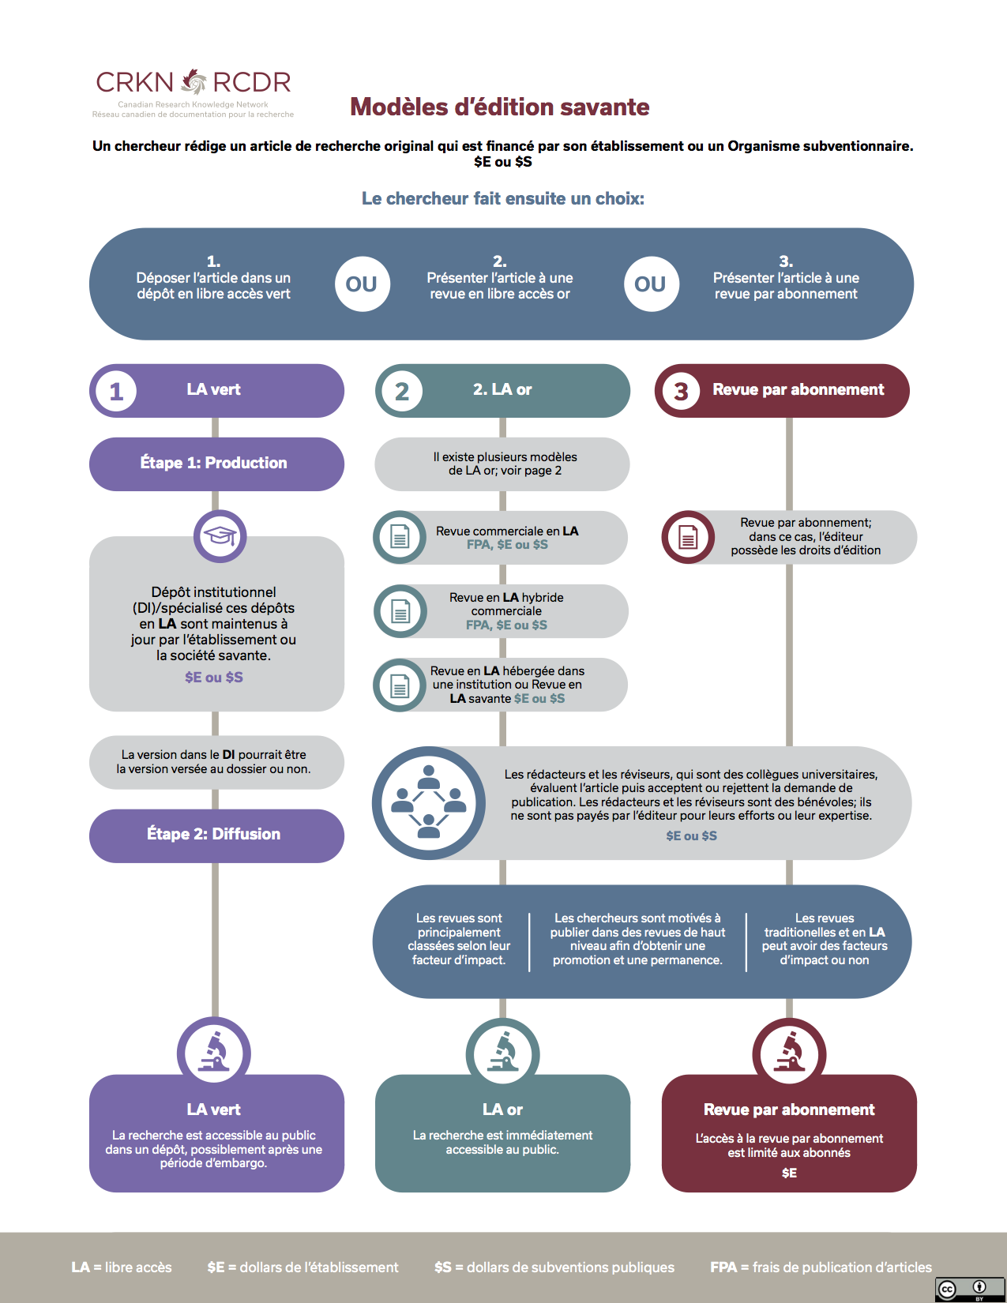
Trousse de ME : Exemples

Slide 13
Que pouvez-vous faire?

Slide 14
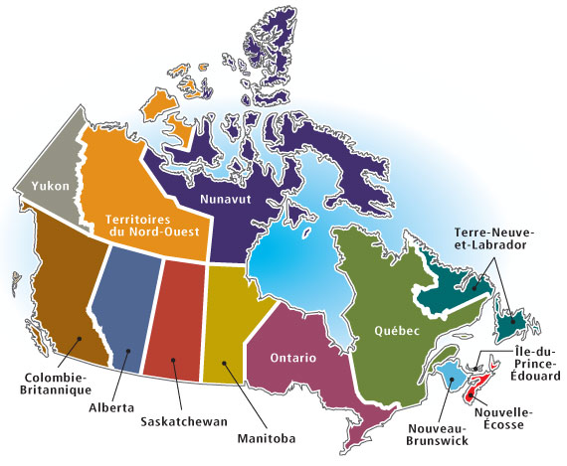
Action n° 1 :
Collaboration pancanadienne
Les bibliothèques universitaires du pays collaborent dans le cadre de négociations par l’entremise de consortiums. Les présidents et les doyens qui comprennent les enjeux de la communication savante peuvent soutenir les négociations dans leurs établissements et à l’échelle nationale afin d’augmenter l’influence et le pouvoir de négociation des bibliothèques auprès des éditeurs.

Slide 15
Action n° 2 :
Soutenir des modèles de publication différents
Envisager :
le recours à des modèles de libre accès;
la création et le maintien de dépôts institutionnels;
la mise en place de plateformes de publication soutenues par les bibliothèques;
la reconnaissance de la publication en libre accès dans les critères de promotion et de permanence.

Slide 16
Faisons preuve d’audace! Organisons-vous!
Parlez au directeur des bibliothèques
de votre université.
Groupe de travail sur la mobilisation des établissements Réseau canadien de documentation pour la recherche gtme@rcdr.ca

Slide 17
Sources
Réseau canadien de documentation pour la recherche. 2016. « Trousse de mobilisation des établissements ». Réseau canadien de documentation pour la recherche. Consulté le 3 mars. http://crkn.ca/gtme
Larivière, Vincent, Stefanie Haustein et Philippe Mongeon. 2015. « The Oligopoly of Academic Publishers in the Digital Era ». PLOS ONE 10 (6): e0127502. doi :10.1371/journal.pone.0127502.
Whitehead, Martha et Brian Owen. 2016. « Canadian Universities and Sustainable Publishing (CUSP) ». Ottawa (Ont.) : Association des bibliothèques de recherche du Canada.
http://www.carl-abrc.ca/uploads/pdfs/Can_Univ_Sustainable_Publishing_2016.pdf

